Slide 1
信息科技实验一板通
元控青春伴我学编程
米思齐团队

Slide 2
第 17 课
彩虹跑马灯

Slide 3
课程目标
了解函数
掌握函数的应用

Slide 4
01
问题提出

Slide 5
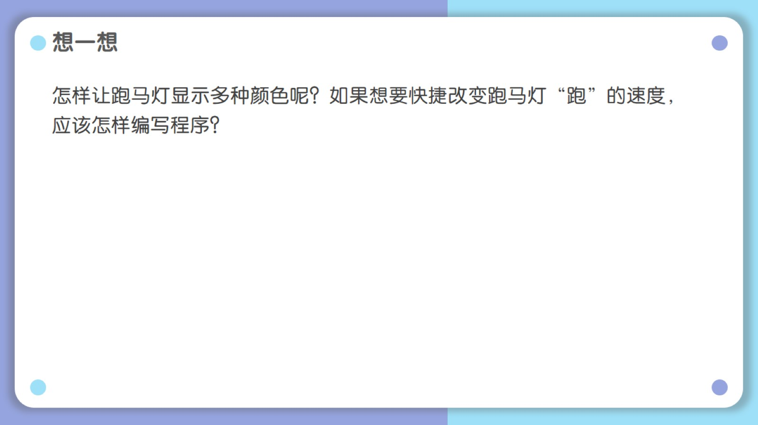
想一想

Slide 6
02
探究实践

Slide 7
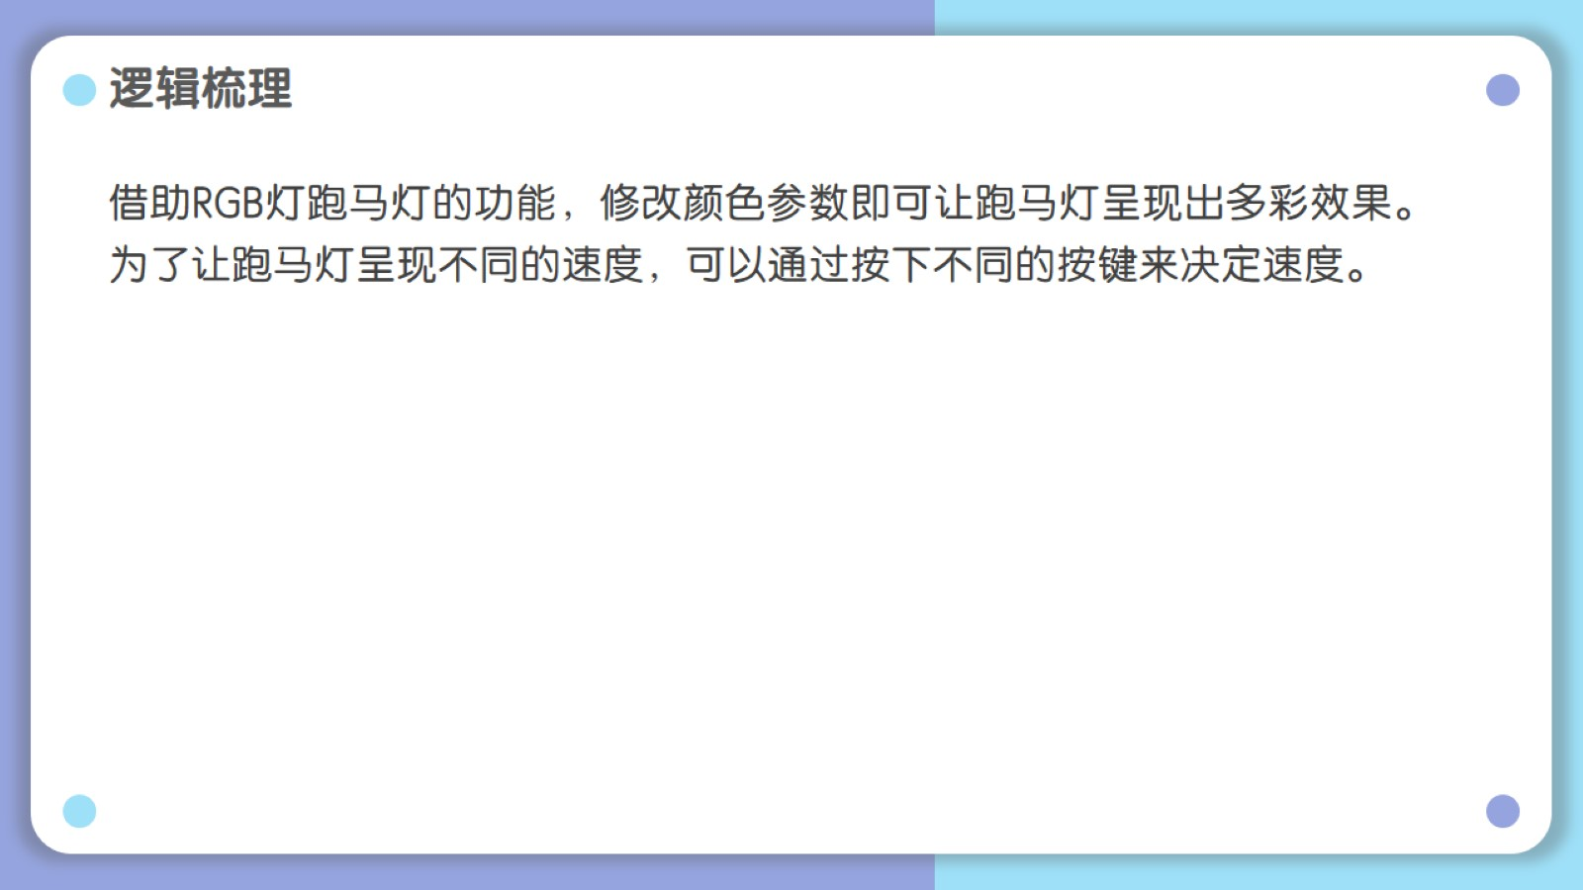
逻辑梳理

Slide 8
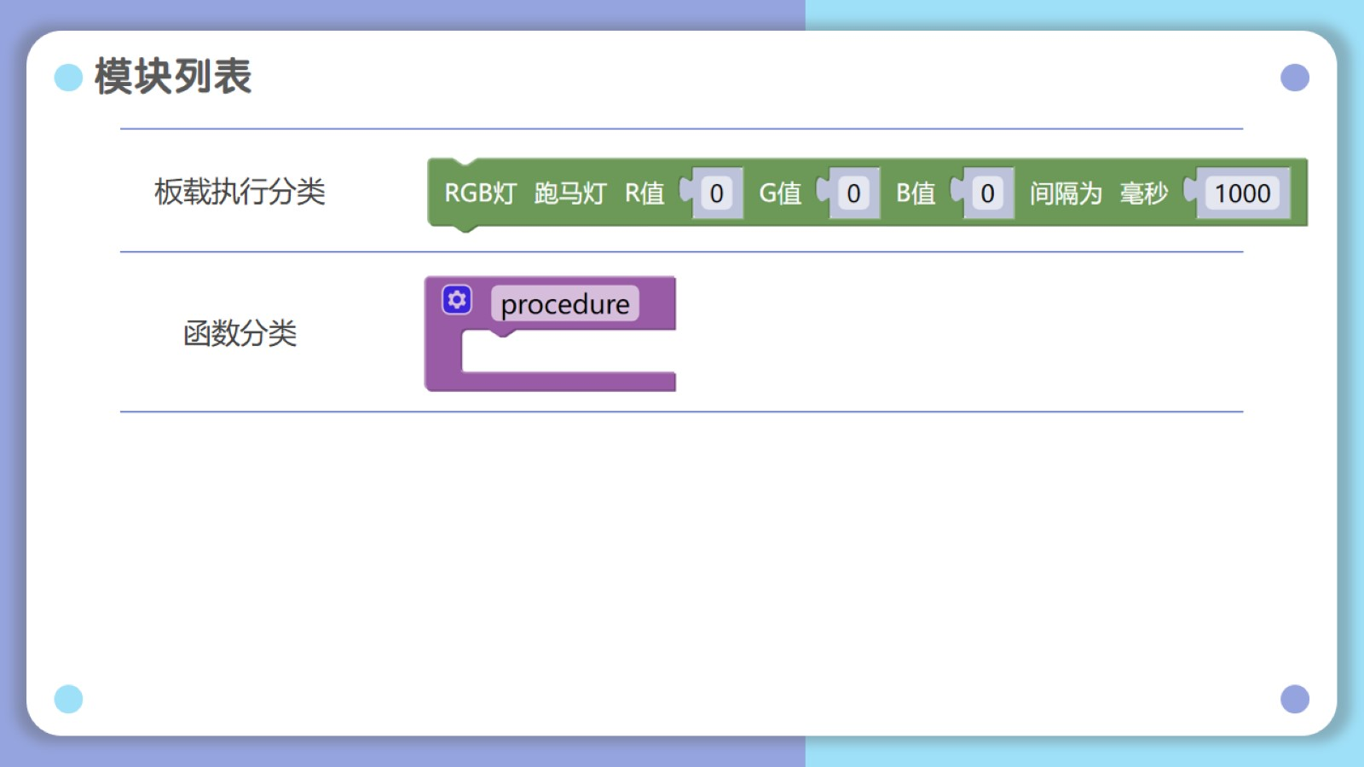
模块列表

Slide 9
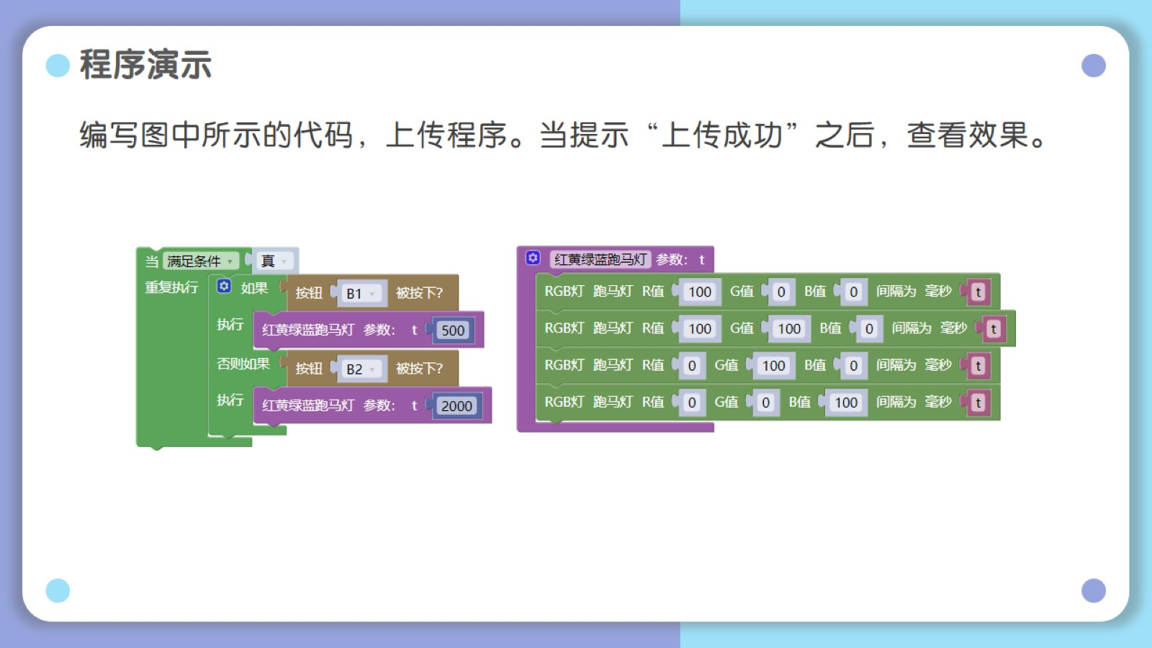
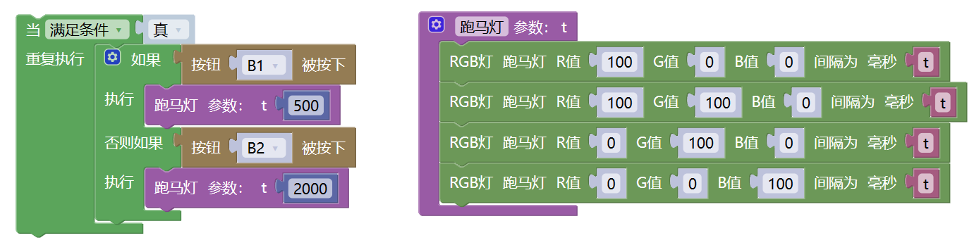
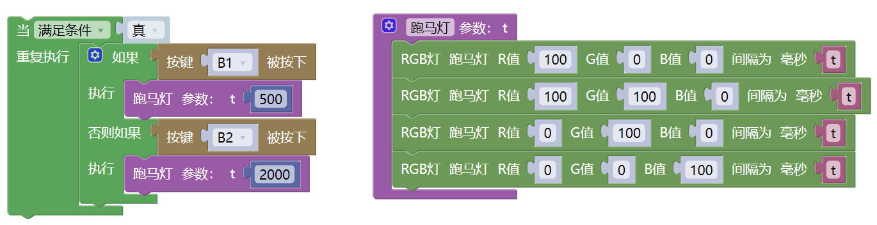
程序演示

Slide 10
03
知识积累

Slide 11
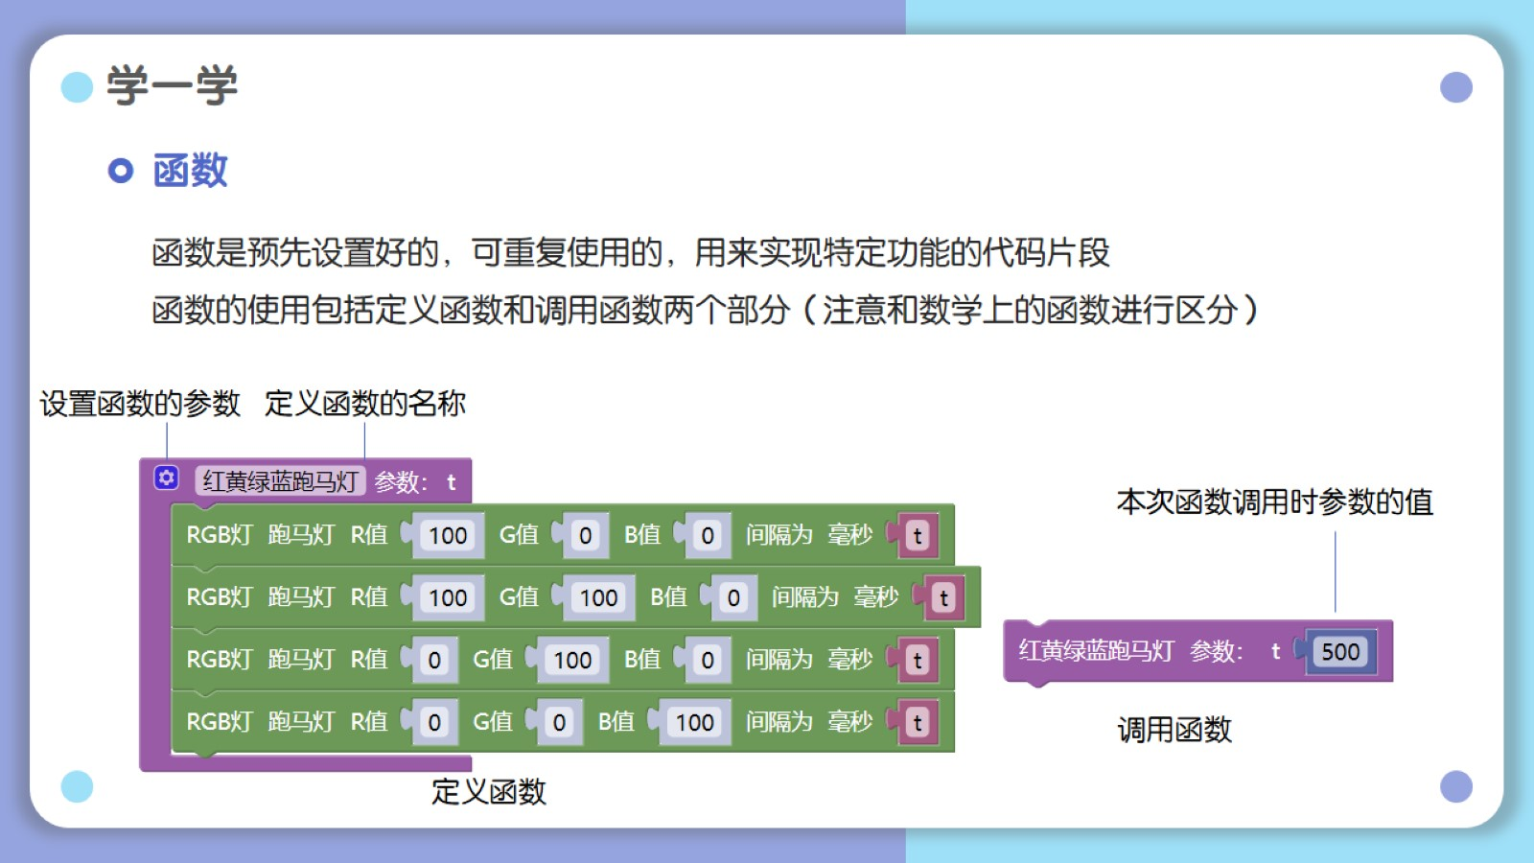
学一学

Slide 12
04
拓展任务

Slide 13
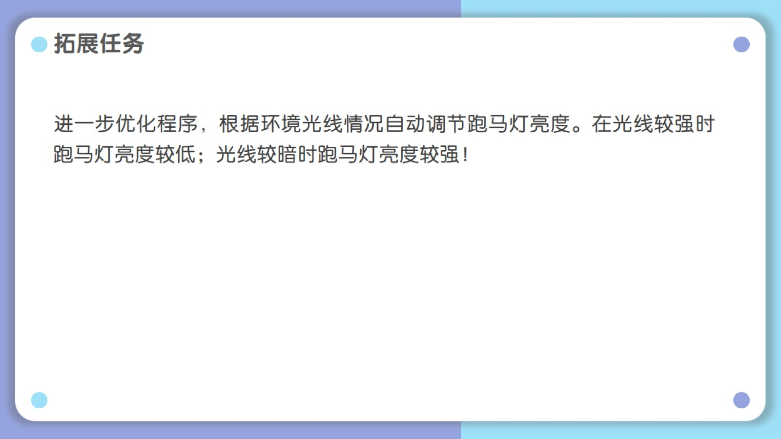
拓展任务

